Slide 1
Русский язык.
«Условно графическое обозначение предложения»
Рагозина Наталья Васильевна
Государственное бюджетное учреждение Калининградской области общеобразовательная организация для обучающихся, воспитанников с ограниченными возможностями здоровья
«Школа – интернат № 1»

Slide 2
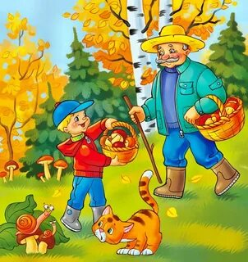
Собрать разрезную картинку и ответить на вопросы
Какого цвета листья на деревьях? (жёлтые).
В какое время года листья на деревьях жёлтые?(осенью)
Что собирают мальчик и дедушка? (грибы).
А в какое время года собирают грибы (осенью).

Slide 3
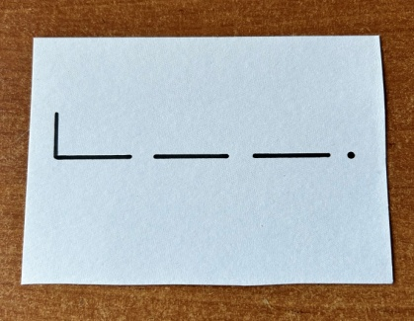
Карточка с схемой предложения
Начало предложения мы обозначаем вертикальной линией . Каждое слово в предложении обозначаем отдельной длинной чертой. Конец предложения обозначаем точкой.

Slide 4
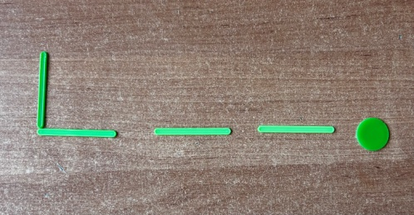
Составление схемы предложения с помощью счётных палочек.
Посчитайте, сколько слов в предложении, с какой буквы пишем первое слово в предложении, что ставим в конце предложения?

Slide 5
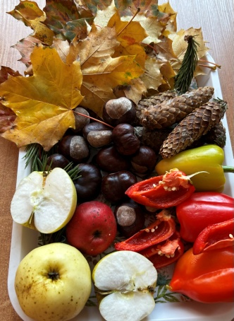
Дыхательная гимнастика
Чем пахнет осень?
Вдох через, нос, а выдох через рот.
Осень пахнет: опавшими листьями, фруктами, овощами, шишками и каштанами.

Slide 6
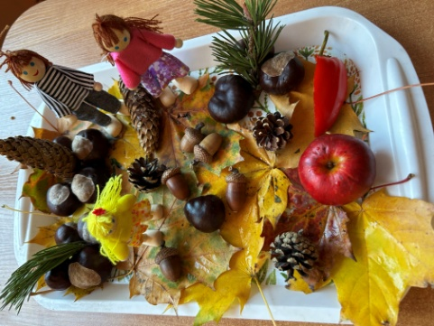
Работа с сенсорным подносом
«Семья в осеннем лесу»
В осенний лес пришла прогуляться семья. Давайте расскажем, что они делают.
-Кто гуляет? (гуляют мама, папа, сын)
Что нашла мама? (Мама нашла шишку).
Что нашёл папа? (Папа нашёл каштан)
Что облетает с деревьев ? (Облетают осенние листья)

Slide 7
Что нового узнали на уроке и чему научились?
Чему мы научились?
Составлять предложения из трёх слов)
Что узнали?
Что предложения состоят из слов, что предложения можно отображать в виде схемы
Что научились строить?
Научились строить схему предложения

Slide 8
Спасибо за внимание!!!

